Slide 1



追光者
/地衣智能套件/

Slide 2


1
/光线传感器/
2
/过程分析/
3
/动手实践/
4
/调试与演示/

Slide 3


Part one
/光线传感器/

Slide 4
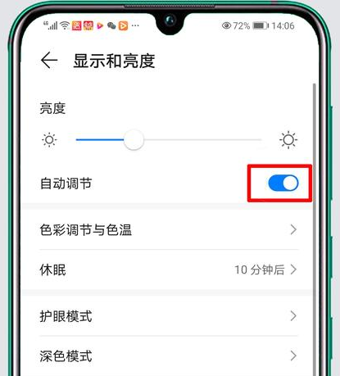
/光线传感器/
光线传感器可以感知周围光线情况，它主要由光敏元件组成，一般用于降低产品的功耗。例如，在手机、笔记本，GPS等移动等手持设备应用中，利用光线传感器根据环境实时调节显示器的亮度，可以最大限度地延长电池的工作时间。

Slide 5
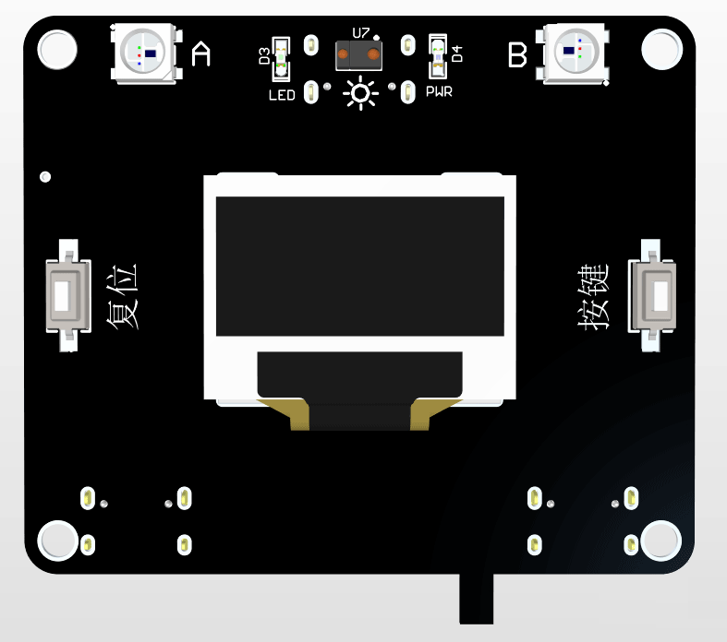
/接近传感器/
地衣智慧板上的光线传感器与接近传感器是一体的，感应到的光线越强，其值就越大。
光线传感器

Slide 6
Part two
/过程分析/

Slide 7

/过程分析/
追光者设计
1、实时显示光线传感器的值。
2、光线值达到设定值时，小车移动，光线值低于设定值时，小车停下。（设定值高于正常环境光线值）
3、自定义其他功能。

Slide 8

/过程分析/
1、显示光线值
几个空格合适？

Slide 9
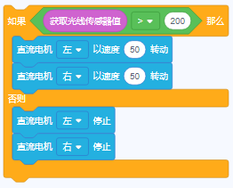
/过程分析/
2、电机设置

Slide 10
Part three
/动手实践/

Slide 11
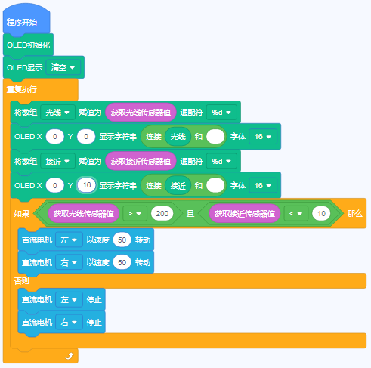

/动手实践/
参考程序
接近值小，即距离较远时，才能跟进，否则要撞上的

Slide 12
Part four
/调试与演示/

Slide 13
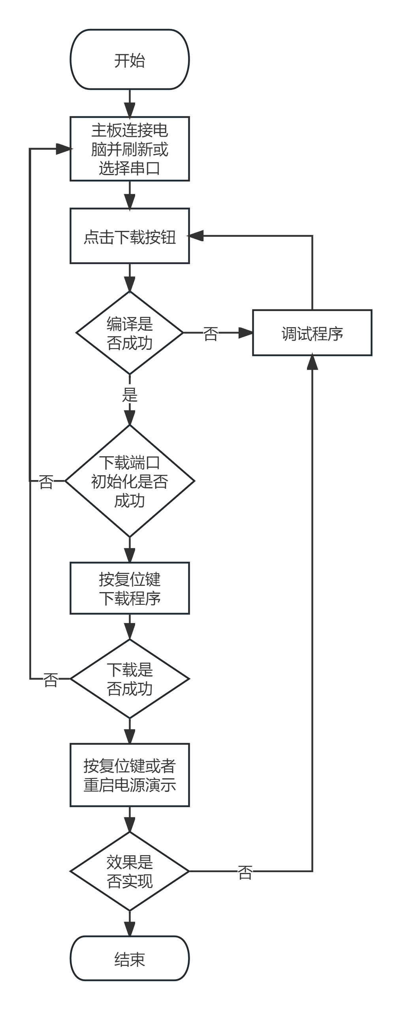

/调试与演示/
调试与演示流程如图所示。

Slide 14
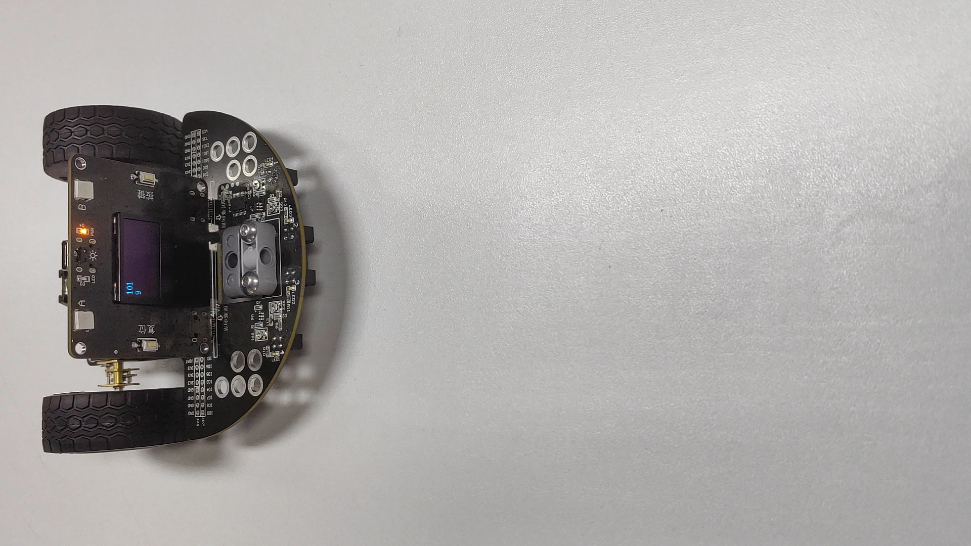
/调试与演示/
演示效果视频

Slide 15
下节课见

